Slide 1

쉽게 시작하는 Quant 투자
팀장: 김주형
팀원: 김보성
박세종
심효빈

Slide 2
목차
1
기획의도 및 목표
2
시스템 구성
3
향후 목표

Slide 3
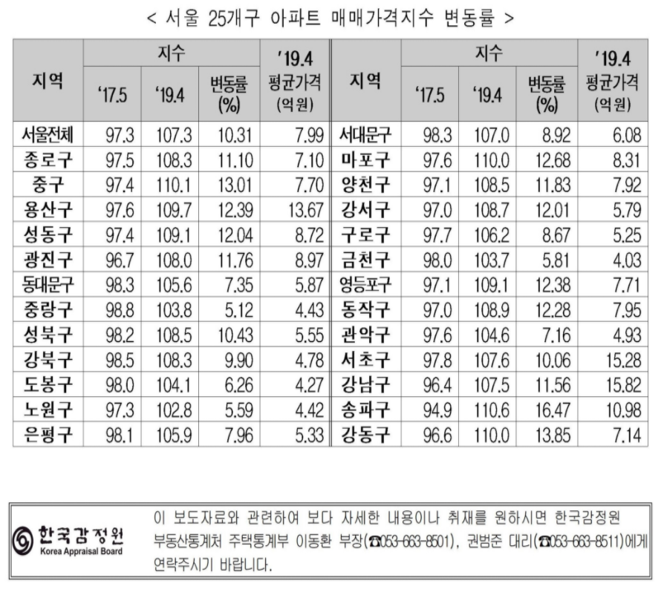

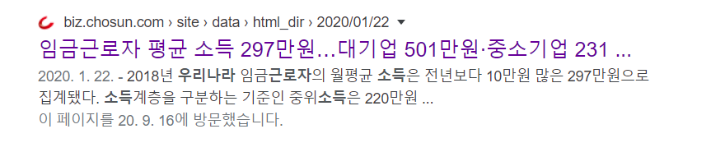
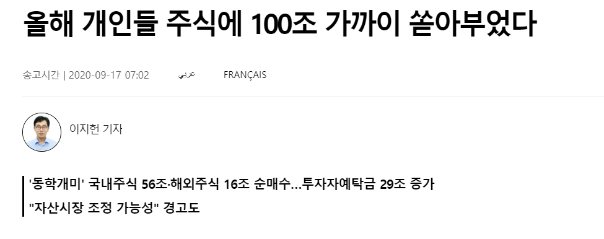
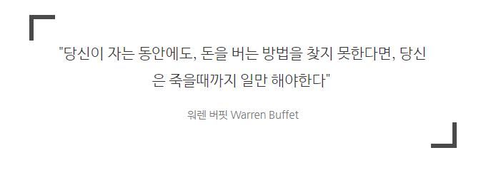
Part 1,
기획 의도
왜 주식을 해야 하는가?
평균 7.53억

Slide 4



Part 1,
기획 의도
왜 주식을 해야 하는가?
투자의 개념을 배우자
Insight를 얻을 수 있다
재테크
자신이 직접적으로 투자를 함으로 얻는 경험
다양한 산업의 issue들이 실시간으로 반영되는 곳이 주식
가장 적은 금액으로 시도해 볼 수 있는 재테크

Slide 5
Part 1,
목표
주식은 도박인가?
쉽게 시작하는 퀀트 투자 : Quantify
STEP 1
STEP 2
STEP 3
STEP 4
주식을 시작하고
싶은데 아는게 1도
없네…
차트를 공부하기는 어렵고, 통계적으로 안정적인 투자 없을까?
Quantify에서 쉽게
알려주네?
일단 모의투자라도 해볼까?
Quant 개념을 알았으니 Quantify로 투자해볼까?
>>
>>
>>

Slide 6
Part 2,
시스템 구성
핵심 전략
어떤 방식으로 진행되는가?
Low Variability
변동성이 낮은 주식이 수익률이 높다
과소평가된 저변동성 종목의 수익률이 높다
고변동성의 수익률이 낮아 안정적
Momentum
모멘텀이란 주가 혹은 이익의 추세
추세 판별로 상승 -> 상승
L
M
Value Strategy
내재 가치가 낮은 주식
PER, PBR, PCR, PSR
V
Q
Quality Strategy
기업의 우량성
각 지표에 점수를 매겨 순위를 통해 추천

Slide 7
Part 3,
향후 목표
투자에 확신을 더하자
사용자를 위한…
백테스팅
1
실제 투자 전력 알고리즘을 이용하여 과거 데이터에서 얼마 만큼의 신뢰성을 갖는지 테스트
모의 투자
커뮤니티
2
3
모의 투자를 통해 사용자가 투자에 대한 신뢰를 얻고 투자 방법 등을 경험
사용자들간의 정보 공유와 추천을 통해 주식에 관한 정보와 재미를 추가

Slide 8

Q&A

Slide 9
감사합니다

